Slide 1
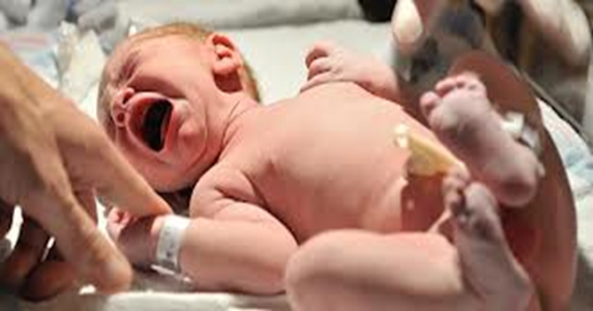
Ληψη ιστορικου και κλινικη εξεταση νεογνου
Δρ Χριστίνα Νάνου
Επίκουρη Καθηγήτρια

Slide 2
Η λήψη ιστορικού νεογνού πρέπει να προηγείται της κλινικής εξέτασης, γιατί μπορεί να βοηθήσει στο να επικεντρώσει την προσοχή σε ορισμένα κυρίως σημεία κατά την εξέταση.
Η λήψη ιστορικού περιλαμβάνει:
Ιστορικό μητέρας
Μαιευτικό ιστορικό
Γ. Περιγεννητικό ιστορικό
Δ. Ιστορικό νεογνού

Slide 3
Α. ιστορικο μητερασ
Υπάρχει συγγένεια μεταξύ των γονέων; Αυξημένος κίνδυνος για κληρονομικά νοσήματα
Η ηλικία της μητέρας. Τόσο η μικρή (Αυξημένος κίνδυνος για πρόωρα) όσο και η μεγάλη (Αυξημένος κίνδυνος για κληρονομικό νόσημα)
Πως είναι η υγεία των γονέων (κυρίως της μητέρας π.χ. ΣΔ, Φυματίωση, Καρδιοπάθειες, Αιματολογικά, Μεταβολικά, φάρμακα, ναρκωτικά, οινόπνευμα, καπνός κ.α.)
Ομάδα Rh των γονέων. Κυρίως της μητέρας
Προηγούμενες κυήσεις, Το βάρος γέννησης των προηγούμενων παιδιών

Slide 4
ΜΑΙΕΥΤΙΚΟ ΙΣΤΟΡΙΚΟ (ΣΥΝΘΗΚΕΣ ΚΥΗΣΗΣ)
Διάρκεια κύησης ,<37 w , >42w υπερώριμα
Λοιμώξεις μητέρας Ερυθρά, Toxo, CMV, AIDS, Έρπης, Σύφιλη, προβλήματα με τον Θυρεοειδή αδένα, πυελονεφρίτιδα της μητέρας τις τελευταίες εβδομάδες κύησης μπορεί να έχουν ως αποτέλεσμα εκδήλωσης βαριάς σηψαιμίας στο νεογνό)
Προηγούμενες κυήσεις εκτρώσεις, νεογνικοί θάνατοι, πρόωροι τοκετοί κ.α.
Λήψη φαρμάκων κατά την κύηση όπως αντιεπιληπτικά, κορτικοστεροειδή
Άλλες ουσίες όπως ναρκωτικά, ποτά, τσιγάρα
Ακτινοβολία
Κακώσεις όπως τροχαίο, πτώση
Μαιευτικές επιπλοκές της εγκυμοσύνης όπως αιμορραγία- τοξιναιμία

Slide 5
Γ. ΠΕΡΙΓΕΝΝΗΤΙΚΟ ΙΣΤΟΡΙΚΟ (ΣΥΝΘΗΚΕΣ ΤΟΚΕΤΟΥ)
Διάρκεια κύησης,
Καρδιακός ρυθμός κυήματος,
Αποτελέσματα προγεννητικών ελέγχων
Προεκλαμψία, αιμορραγία, τραύματα & λοιμώξεις
Χειρουργικές επεμβάσεις μητέρας
Φ.Τ ή Κ.Τ – Apgar – αναισθησία μητέρας – ανάνηψη νεογνού
Προβολή (κεφαλική ή ισχιακή…)
Εμβρυουλκία ή βεντούζα
ΡEY= Ρήξη Εμβρυϊκών Υμένων (χρόνος)
Αμνιακό υγρό (σύσταση, ποσότητα)
Χορήγηση φαρμάκων (κορτικοστεροειδή κ.α.)

Slide 6
Δ. ΙΣΤΟΡΙΚΟ ΝΕΟΓΝΟΥ
Εκτίμηση Apgar
Αποβολή μηκωνίου ή ούρων
Ανάγκη ανάνηψης
Πρόσληψη βάρους
Δυσκολίες σίτισης

Slide 7
ΚΛΙΝΙΚΗ ΕΞΕΤΑΣΗ ΝΕΟΓΝΟΥ
Σπουδαιότερη εξέταση
Αποκαλύπτει περισσότερες ανωμαλίες
Πρώτα εξετάζονται
Ζωτικά σημεία και ταυτόχρονα
Ελέγχεται η ύπαρξη συγγενών ανωμαλιών

Slide 8
ΚΛΙΝΙΚΗ ΕΞΕΤΑΣΗ ΝΕΟΓΝΟΥ
Γενικές προϋποθέσεις
Apgar score
Γενική επισκόπηση
Αρχέγονα αντανακλαστικά
Μέτρηση βασικών παραμέτρων
Προσδιορισμός ηλικίας κύησης
Εξέταση κατά συστήματα

Slide 9
Γενικεσ προϋποθεσεισ
Φως ημέρας
Θερμοκρασία περιβάλλοντος: 25^{ο} C
νεογνό τελείως γυμνό
πλυμένα και ζεστά χέρια εξεταστή
ησυχία στο χώρο της εξέτασης

Slide 10
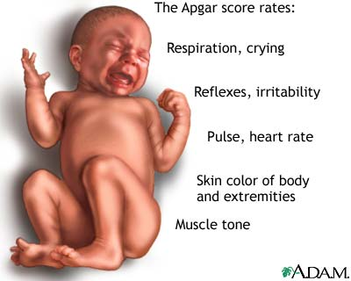
2. APGAR SCORE
Είναι το άθροισμα της βαθμολογίας 5 διαφορετικών σημείων
ΧΡΩΜΑ ΔΕΡΜΑΤΟΣ
ΚΑΡΔΙΑΚΟΙ ΠΑΛΜΟΙ
ΑΝΤΑΝΑΚΛΑΣΤΙΚΑ
ΜΥΙΚΟΣ ΤΟΝΟΣ
ΑΝΑΠΝΟΗ, ΚΛΑΜΑ
Κάθε ένα από τα σημεία βαθμολογείται με 0,1,2 και το τελικό άθροισμα είναι από 0 έως 10
Apgar <4 πρόγνωση είναι επιφυλακτική
Apgar > 8 θεωρείται καλό και η πρόγνωση του νεογνού είναι καλή

Slide 11
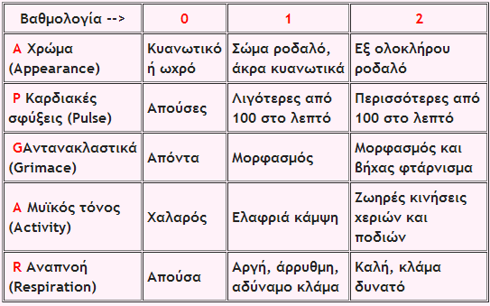
APGAR SCORE

Slide 12
3. ΓΕΝΙΚΗ ΕΠΙΣΚΟΠΗΣΗ
Φυσιολογικό ή παθολογικό νεογνό
Πιθανή χρωμοσωμική ανωμαλία
εμφανείς συγγενείς ανωμαλίες
υδροκέφαλος
μικροκεφαλία
χειλεοσχιστία
ομφαλοκήλη
κρυψορχία, υποσπαδίας
μηνιγγομυελοκήλη
ατρησία πρωκτού
ραιβοποδία- βλαισοποδία
εκτίμηση χρώματος δέρματος
ρόδινο (φυσιολογικό)
κίτρινο (ίκτερος)
κυανό (κυάνωση)
ωχρό (αναιμία)
κόκκινο (υπερερυθραιμία)

Slide 13
4. Αρχεγονα αντανακλαστικα
Αντανακλαστικό Moro (εναγκαλισμού)
Αντανακλαστικό σύλληψης
Αντανακλαστικό θηλασμού
Αντανακλαστικό αναζήτησης
Αντανακλαστικό βάδισης
Τονικό αντανακλαστικό του αυχένα

Slide 14
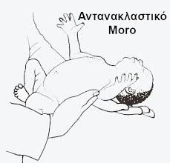
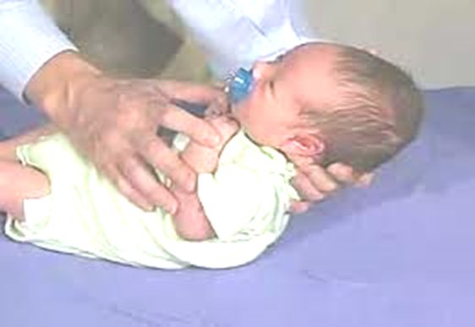
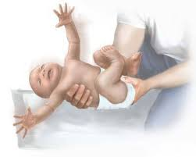
Αντανακλαστικο μoro εναγκαλισμου
Είναι η κίνηση των άκρων του νεογνού που μοιάζει με εναγκαλισμό, όταν αφήνουμε το κεφάλι να πέσει προς τα πίσω στην παλάμη μας ή όταν παράγεται ισχυρό ακουστικό ερέθισμα.
Η κατάργησή του μετά την 28^{η} εβδομάδα κύησης υποδηλώνει νευρολογική βλάβη του νεογνού.
Η μονόπλευρη κατάργηση υποδηλώνει μαιευτική παράλυση του βραχιονίου πλέγματος, κάταγμα κλειδός.

Slide 15

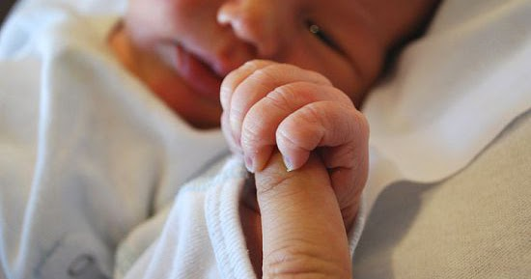
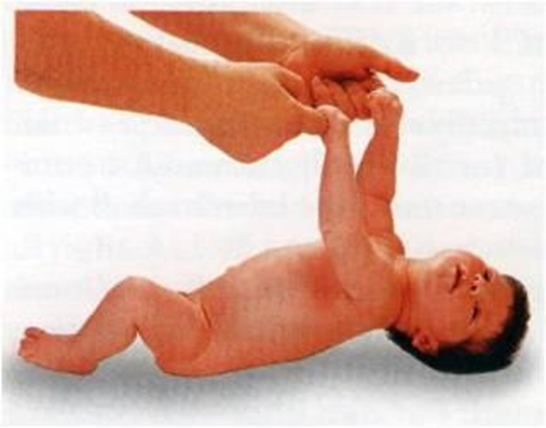
Αντανακλαστικο συλληψησ Ή ΔΡΑΓΜΟΥ
H ικανότητα που έχει το φυσιολογικό νεογνό να συλλαμβάνει με τα χέρια του, τα δάχτυλα (π.χ. δείκτες) του ατόμου που τα εξετάζει, ώστε να μπορεί να κρεμαστεί από αυτά σαν να κάνει μονόζυγο.

Slide 16
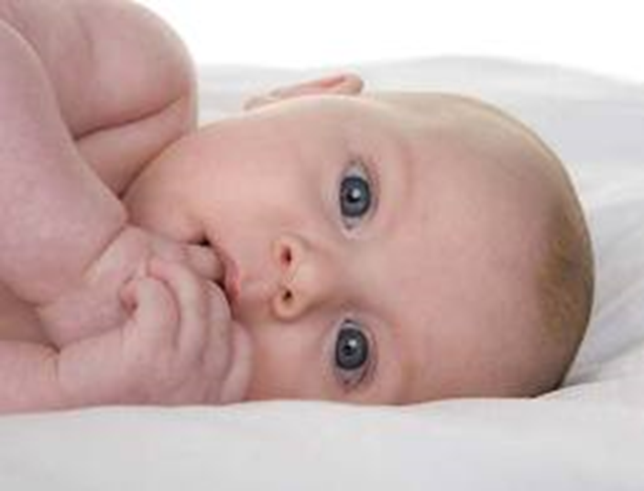
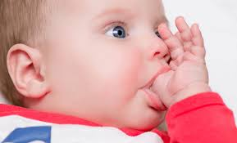
Αντανακλαστικο θηλασμου
Κινήσεις θηλασμού που κάνει το νεογνό όταν τοποθετήσουμε δάχτυλα του χεριού του στο στόμα.

Slide 17
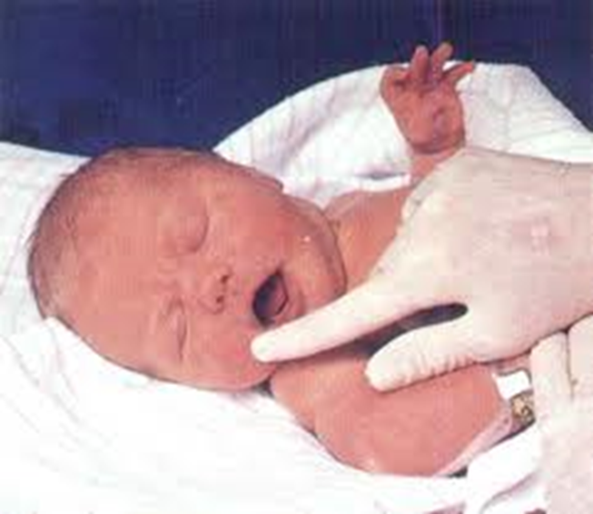
Αντανακλαστικο αναζητησησ
Είναι η κίνηση του κεφαλιού του νεογνού προς την πλευρά του ερεθίσματος όταν η θηλή του μαστού της μητέρας ακουμπάει το μάγουλο του νεογνού.

Slide 18
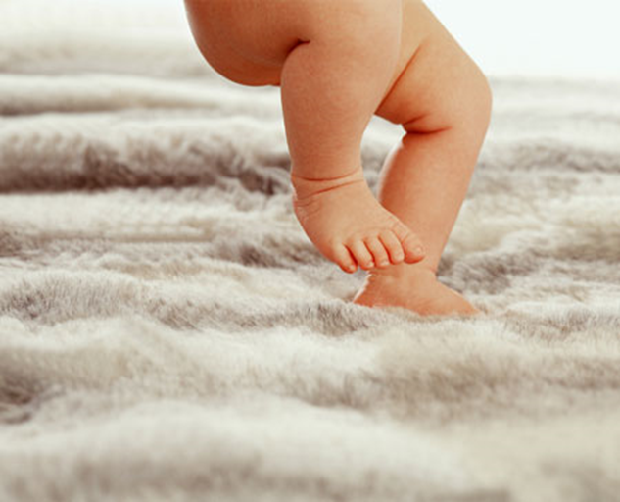
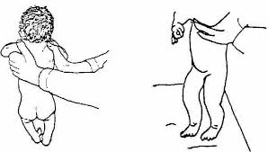
Αντανακλαστικο βαδισησ
Αυτόματες κινήσεις βάδισης των κάτω άκρων του νεογνού, όταν κρατάμε όρθιο το νεογνό από τις μασχάλες και ακουμπήσουμε τα πέλματά του σε σκληρή επιφάνεια.

Slide 19
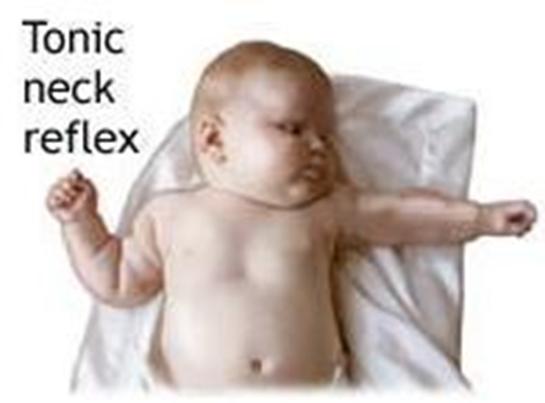
Τονικο αντανακλαστικο αυχενα
Ενώ το νεογνό είναι ξαπλωμένο σε ύπτια θέση με το κεφάλι στη μέση γραμμή, στρέφουμε το κεφάλι προς τη μια πλευρά οπότε το νεογνό τεντώνει το σύστοιχο άνω και κάτω άκρο, ενώ ταυτόχρονα κάμπτει τα αντίθετα άκρα.

Slide 20
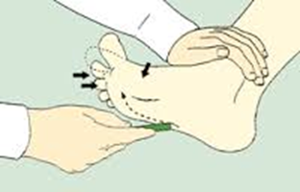
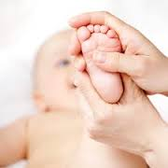
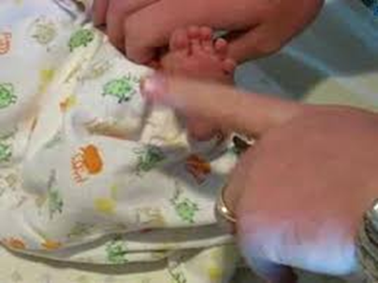
KNΣ: ΑΝΤΑΝΑΚΛΑΣΤΙΚΟ BABINSKI
Παθολογικό πελματιαίο αντανακλαστικό
Ύπτια θέση με κάποιο αμβλύ αντικείμενο προκαλείται ερεθισμός του έξω χείλους του πέλματος από τη πτέρνα προς τα εμπρός
Φυσιολογική αντίδραση ➔ κάμψη δακτύλων
Θετικό ➔ έκταση μεγάλου δακτύλου & απαγωγή των υπολοίπων (διαχωρισμό σαν ριπίδιο των λοιπών δακτύλων μετά από ερεθισμό)
Νεογνά μερικών εβδομάδων ➔ φυσιολογικά θετικό
ΘΕΤΙΚΟ: δείχνει συνδρομή του πυραμιδικού π.χ. βλάβη του νωτιαίου μυελού (ΚΝΣ)

Slide 21
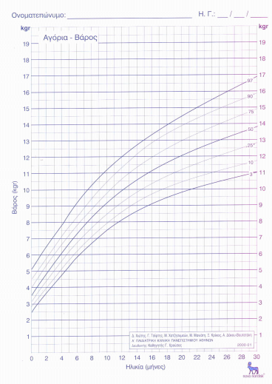
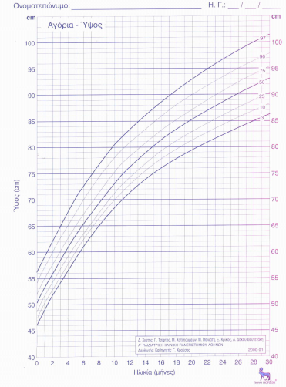
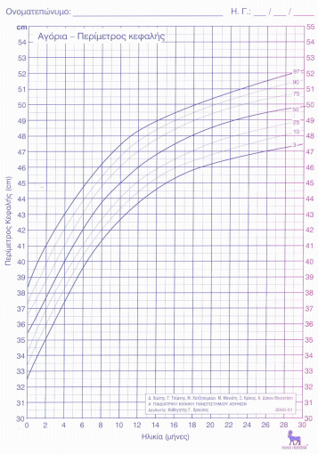
Μετρηση βασικων παραμετρων
ΒΣ: βάρος σώματος (2500-4000 γρ.)
ΜΣ: μήκος σώματος (48-55 cm)
ΠΚ: περίμετρος κεφαλής (33-37cm)

Slide 22
ΠΡΟΣΔΙΟΡΙΣΜΟΣ ΗΛΙΚΙΑΣ ΚΥΗΣΗΣ
Βασίζεται σε :
Μορφολογικά σημεία:
ύπαρξη ή μη χόνδρων στα πτερύγια των αυτιών
ύπαρξη ή μη μαζικού αδένα κάτω από τη θηλή των μαστών
ύπαρξη ή μη άλλων γραμμώσεων του δέρματος στα πέλματα
Αγόρια: κάθοδος ή μη των όρχεων στο όσχεο
Κορίτσια: προβάλλοντα ή μη μικρά χείλη
Νευρολογικά σημεία: (βαθμολογία Dubowitz)

Slide 23
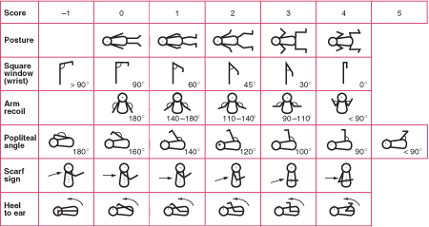
ΒΑΘΜΟΛΟΓΙΑ DUBOWITZ
ΣΥΝΟΛΙΚΗ ΒΑΘΜΟΛΟΓΙΑ | ΕΒΔΟΜΑΔΑ ΚΥΗΣΗΣ
-10 | 20
-5 | 22
0 | 24
5 | 26
10 | 28
15 | 30
20 | 32
25 | 34
30 | 36
35 | 38
40 | 40
45 | 42
50 | 44
https://www.youtube.com/watch?v=GNqzV7LuFGE
https://www.bing.com/videos/search?q=dubowitz+test&docid=608055708947318465&mid=65FDA3A8961BE97B5DDE65FDA3A8961BE97B5DDE&view=detail&FORM=VIRE

Slide 24
ΕΞΕΤΑΣΗ ΚΑΤΑ ΣΥΣΤΗΜΑΤΑ
Κυκλοφορικό
φυσήματα
ταχυκαρδία
βραδυκαρδία
αρρυθμία
Αναπνευστικό
ταχύπνοια
άπνοια
εισολκές
αναπνευστικό ψιθύρισμα
Γαστρεντερικό
υπερωιοσχιστία
σιελόρροια
μετεωρισμός κοιλίας
ατρησία πρωκτού
αφυδάτωση
ηπατομεγαλία
Αιμοποιητικό
αναιμία
υπερερυθραιμία
ίκτερος
πετέχειες
εκχυμώσεις
Ερειστικό
ψηλάφηση πηγών & ραφών (υδροκέφαλος, πρώιμη συνοστέωση)
ψηλάφηση σπονδυλικής στήλης (ραχιοσχιστία)
σημείο Ortolani (συγγενές εξάρθρημα ισχίου)

Slide 25
ΚΛΙΝΙΚΗ ΕΞΕΤΑΣΗ ΝΕΟΓΝΟΥ
Σπουδαιότερη εξέταση
Αποκαλύπτει περισσότερες ανωμαλίες
Πρώτα εξετάζονται
Ζωτικά σημεία και ταυτόχρονα
Ελέγχεται η ύπαρξη συγγενών ανωμαλιών
Καθορισμός ηλικίας κύησης
Πρόωρο, τελειόμηνο, υπερώριμο ➔ σημαντική μεταβλητή στην κλινική εξέταση

Slide 26
ΚΛΙΝΙΚΗ ΕΞΕΤΑΣΗ ΝΕΟΓΝΟΥ
Καθορισμός ηλικίας κύησης
Εξέταση καρδιοαναπνευστικού συτήματος
Εξέταση κοιλιάς
Εξέταση γεννητικών οργάνων
Εξέταση δέρματος
Εξέταση σκελετικού συστήματος
Εξέταση κεφαλής, αυτιών, μύτης, στόματος & λαιμού
Νευρολογική εξέταση
Εξέταση οφθαλμών
Μέτρηση βάρους & μήκους σώματος & περιμέτρου κεφαλής

Slide 27
ΚΛΙΝΙΚΗ ΕΞΕΤΑΣΗ ΝΕΟΓΝΟΥ καθορισμοσ ηλικιασ κυησησ
Εκτίμηση της ηλικίας κύησης μπορεί να γίνει :
Κανόνας McDonald:
Τελευταία περίοδο➔ + 7 ημέρες, – 3 μήνες
Υπερηχογραφήματα στη διάρκεια κύησης
Ημερομηνία πρώτων κινήσεων κυήματος, περίπου στις 16-18 εβδομάδες
Ημερομηνία πρώτων καρδιακών παλμών που ανιχνεύονται υπερηχογραφικά γύρω στις 10 με 12 εβδομάδες
Στο νεογέννητο. Έχουν αναπτυχθεί διάφορες μέθοδοι εκτίμησης της ωριμότητάς του, που στηρίζονται στα εξωτερικά φυσικά χαρακτηριστικά & στη νευρομυϊκή λειτουργία. Οι πιο συχνά χρησιμοποιούμενες που βασίζονται στα μορφολογικά & νευρομυϊκά χαρακτηριστικά είναι:
Μέθοδος Dubowitz &
Εξέταση Ballard

Slide 28
ΚΛΙΝΙΚΗ ΕΞΕΤΑΣΗ ΝΕΟΓΝΟΥ
Καθορισμός ηλικίας κύησης
Εξέταση καρδιοαναπνευστικού συτήματος
Εξέταση κοιλιάς
Εξέταση γεννητικών οργάνων
Εξέταση δέρματος
Εξέταση σκελετικού συστήματος
Εξέταση κεφαλής, αυτιών, μύτης, στόματος & λαιμού
Νευρολογική εξέταση
Εξέταση οφθαλμών (μετά την 2^{η} ημέρα→ υποχωρεί οίδημα βλεφάρων τοκετού). Έλεγχος αντίδρασης κόρης, ύπαρξη καταράκτη, γλαυκώματος, αιμορραγιών του σκληρού,επιπεφυκίτιδα κ.α.
Μέτρηση βάρους (2700-3600γρ) & μήκους σώματος (48-53εκ)& περιμέτρου κεφαλής (33-38εκ)

Slide 29
ΚΛΙΝΙΚΗ ΕΞΕΤΑΣΗ ΝΕΟΓΝΟΥ καρδιοαναπνευστικο συστημα
Χρώμα (σε όλο το σώμα)
Αναπνοές (συνήθως 40-60/λεπτό)
Ακρόαση πνευμόνων
Καρδιά : ακρόαση με ήρεμο νεογνό (πιπίλα να ηρεμήσει)
Θέση (αριστερά-δεξιά)
Καρδιακός ρυθμός (120-160/λεπτό)
Ακρόαση φυσημάτων (μικρότερη σημασία από άλλες ηλικίες). Τα έντονα, που εμφανίζονται μετά από πρώτες 2 ημέρες & επιμένουν απαιτούν έλεγχο.
Ψηλάφηση μηριαίων αρτηριών απαραίτητη
Μέτρηση Α.Π. απαραιτήτως σε όλα τα νεογνά

Slide 30
ΚΛΙΝΙΚΗ ΕΞΕΤΑΣΗ ΝΕΟΓΝΟΥ καρδιοαναπνευστικο συστημα
Ανώτερα & κατώτερα όρια Α.Π. (mmHg) την 1^{η} ημέρα ζωής
Βάρος γέννησης (Kg) | 1,0-1,5 | 1,5-2,0 | 2,0-2,5 | 2,5-3,0 | 3,0-4,5
Συστολική | 40-45 | 45-60 | 50-65 | 55-70 | 60-80
Διαστολική | 20-30 | 23-35 | 27-28 | 31-45 | 35-55

Slide 31
ΚΛΙΝΙΚΗ ΕΞΕΤΑΣΗ ΝΕΟΓΝΟΥ
Καθορισμός ηλικίας κύησης
Εξέταση καρδιοαναπνευστικού συτήματος
Εξέταση κοιλιάς
Εξέταση γεννητικών οργάνων
Εξέταση δέρματος
Εξέταση σκελετικού συστήματος
Εξέταση κεφαλής, αυτιών, μύτης, στόματος & λαιμού
Νευρολογική εξέταση
Εξέταση οφθαλμών (μετά την 2^{η} ημέρα→ υποχωρεί οίδημα βλεφάρων τοκετού). Έλεγχος αντίδρασης κόρης, ύπαρξη καταράκτη, γλαυκώματος, αιμορραγιών του σκληρού,επιπεφυκίτιδα κ.α.
Μέτρηση βάρους (2700-3600γρ) & μήκους σώματος (48-53εκ)& περιμέτρου κεφαλής (33-38εκ)

Slide 32
ΚΛΙΝΙΚΗ ΕΞΕΤΑΣΗ ΝΕΟΓΝΟΥ εξεταση κοιλιασ
Επισκόπηση:
Διάταση κοιλιάς
Μεταβολές χρώματος δέρματος
Ψηλάφηση:
Απαλές κινήσεις, από κάτω προς τα πάνω
Ήπαρ ψηλαφητό φυσιολογικά (2-2,5 εκ κάτω από δεξί πλευρικό τόξο)
Σπλήνας αψηλάφητος
Ακρόαση:
Έλεγχος παρουσίας ή όχι εντερικών ήχων, ποιότητας & έντασής τους.

Slide 33
ΚΛΙΝΙΚΗ ΕΞΕΤΑΣΗ ΝΕΟΓΝΟΥ
Καθορισμός ηλικίας κύησης
Εξέταση καρδιοαναπνευστικού συτήματος
Εξέταση κοιλιάς
Εξέταση γεννητικών οργάνων
Εξέταση δέρματος
Εξέταση σκελετικού συστήματος
Εξέταση κεφαλής, αυτιών, μύτης, στόματος & λαιμού
Νευρολογική εξέταση
Εξέταση οφθαλμών (μετά την 2^{η} ημέρα→ υποχωρεί οίδημα βλεφάρων τοκετού). Έλεγχος αντίδρασης κόρης, ύπαρξη καταράκτη, γλαυκώματος, αιμορραγιών του σκληρού,επιπεφυκίτιδα κ.α.
Μέτρηση βάρους (2700-3600γρ) & μήκους σώματος (48-53εκ)& περιμέτρου κεφαλής (33-38εκ)

Slide 34
ΚΛΙΝΙΚΗ ΕΞΕΤΑΣΗ ΝΕΟΓΝΟΥ γεννητικων οργανων
Εξωτερικά γεν. όργανα διαφέρουν σε τελειόμηνα, πρόωρα & μεγαλύτερα βρέφη
ΑΓΟΡΙΑ
Πέος : ανωμαλίες βαλάνου, έξω στόμιο ουρήθρας (υπο-επι-σπαδίας), πόσθης (φύμωση), σώματος (γωνιώδη κάμψη). ΦΤ μήκου 3,6+0,7 εκ
Όσχεο: συχνά μεγαλύτερο (μητρικών ορμονών)
Διόρκωση: υδροκήλη ή βουβωνοκήλη
Όρχεις: ψηλάφηση από πάνω προς τα κάτω
Έλεγχος μεγέθους, χρώματος υπερκείμενου δέρματος

Slide 35
ΚΛΙΝΙΚΗ ΕΞΕΤΑΣΗ ΝΕΟΓΝΟΥ γεννητικων οργανων
Εξωτερικά γεν. όργανα διαφέρουν σε τελειόμηνα, πρόωρα & μεγαλύτερα βρέφη
ΚΟΡΙΤΣΙΑ
Μεγάλα χείλη: καλύπτουν τα μικρά (τελειόμηνα), όσο μικρότερο τόσο περισσότερο προέχουν τα μικρά χείλη
Κόλπος: έξοδος βλεννώδους εκκρίματος ή σπανιότερα μικρής ποσότητας αίματος (ψευδοπερίοδος) → διακοπή ορμονών από μητέρα
Περίνεο: ελέγχεται για τρήματα ή κύστεις (& ο πρωκτός-διάμετρος δακτυλίου ΦΤ=10χιλ)

Slide 36
ΚΛΙΝΙΚΗ ΕΞΕΤΑΣΗ ΝΕΟΓΝΟΥ
Καθορισμός ηλικίας κύησης
Εξέταση καρδιοαναπνευστικού συτήματος
Εξέταση κοιλιάς
Εξέταση γεννητικών οργάνων
Εξέταση δέρματος
Εξέταση σκελετικού συστήματος
Εξέταση κεφαλής, αυτιών, μύτης, στόματος & λαιμού
Νευρολογική εξέταση
Εξέταση οφθαλμών (μετά την 2^{η} ημέρα→ υποχωρεί οίδημα βλεφάρων τοκετού). Έλεγχος αντίδρασης κόρης, ύπαρξη καταράκτη, γλαυκώματος, αιμορραγιών του σκληρού,επιπεφυκίτιδα κ.α.
Μέτρηση βάρους (2700-3600γρ) & μήκους σώματος (48-53εκ)& περιμέτρου κεφαλής (33-38εκ)

Slide 37
ΚΛΙΝΙΚΗ ΕΞΕΤΑΣΗ ΝΕΟΓΝΟΥ δερματοσ
Επιδερμίδα νεογνού → εξαιρετικά λεπτή, πλούσια αγγείωση υποδόριου φαίνεται ρόδινη
ΣΥΧΝΕΣ ΚΑΛΟΗΘΕΙΣ ΚΑΤΑΣΤΑΣΕΙΣ :
Κεχρίο:μύτη, μέτωπο, παρειές. Λευκωπές βλατίδες, κεφαλής καρφίτσας, πρώτες εβδ. ζωής
Μογγολοειδείς κηλίδες: οσφυοϊερά χώρα, γκριζογάλανο χρώμα, συχνότερα μεσογειακές χώρες, Άπω Ανατολής & μαύρης φυλής
Τοξικό ερύθημα:πιο συχνή καλοήθης παροδική νόσος → ακανόνιστες ερυθηματώδεις βλατίδες σε όλο το σώμα από 2^{η} ημέρα -2^{η} εβδ.
Παθολογικές καταστάσεις είναι:
Αιμαγγειώματα: (ομαλά ή επίπεδα αιμαγγειωματώδεις σπίλοι, σηραγγώδη)
Καφεγαλακτόχροες κηλίδες & σπίλοι

Slide 38
ΚΛΙΝΙΚΗ ΕΞΕΤΑΣΗ ΝΕΟΓΝΟΥ
Καθορισμός ηλικίας κύησης
Εξέταση καρδιοαναπνευστικού συτήματος
Εξέταση κοιλιάς
Εξέταση γεννητικών οργάνων
Εξέταση δέρματος
Εξέταση σκελετικού συστήματος
Εξέταση κεφαλής, αυτιών, μύτης, στόματος & λαιμού
Νευρολογική εξέταση
Εξέταση οφθαλμών (μετά την 2^{η} ημέρα→ υποχωρεί οίδημα βλεφάρων τοκετού). Έλεγχος αντίδρασης κόρης, ύπαρξη καταράκτη, γλαυκώματος, αιμορραγιών του σκληρού,επιπεφυκίτιδα κ.α.
Μέτρηση βάρους (2700-3600γρ) & μήκους σώματος (48-53εκ)& περιμέτρου κεφαλής (33-38εκ)

Slide 39
ΚΛΙΝΙΚΗ ΕΞΕΤΑΣΗ ΝΕΟΓΝΟΥ σκελετικου συστηματοσ
ΣΠΟΝΔΥΛΙΚΗ ΣΤΗΛΗ: πρηνή θέση έλεγχος πλάτης, κυρίως οσφυοϊερά χώρα (μηνιγγομυελοκήλη, τρήματα ή μάζες)
ΑΝΩ ΑΚΡΑ: έλεγχος κλείδας, ωμοπλάτης, βραχίονα, αγκώνα & χεριού (κατάγματα, συγγενείς ανωμαλίες, διαμαρτιές)
ΚΑΤΩ ΑΚΡΑ: έλεγχος θέσης, συμμετρία, μέγεθος & εύρος κινήσεων.
Απαραίτητη εξέταση→ χειρισμοί Ortolani & Barlow, για έλεγχο δυσπλασίας ισχίου
Ύπαρξη ραιβοϊπποποδίας & άλλων ανωμαλιών

Slide 40
ΚΛΙΝΙΚΗ ΕΞΕΤΑΣΗ ΝΕΟΓΝΟΥ
Καθορισμός ηλικίας κύησης
Εξέταση καρδιοαναπνευστικού συτήματος
Εξέταση κοιλιάς
Εξέταση γεννητικών οργάνων
Εξέταση δέρματος
Εξέταση σκελετικού συστήματος
Εξέταση κεφαλής, αυτιών, μύτης, στόματος & λαιμού
Νευρολογική εξέταση
Εξέταση οφθαλμών (μετά την 2^{η} ημέρα→ υποχωρεί οίδημα βλεφάρων τοκετού). Έλεγχος αντίδρασης κόρης, ύπαρξη καταράκτη, γλαυκώματος, αιμορραγιών του σκληρού,επιπεφυκίτιδα κ.α.
Μέτρηση βάρους (2700-3600γρ) & μήκους σώματος (48-53εκ)& περιμέτρου κεφαλής (33-38εκ)

Slide 41
ΚΛΙΝΙΚΗ ΕΞΕΤΑΣΗ ΝΕΟΓΝΟΥ κεφαλησ, αυτιων
ΚΕΦΑΛΗ:
Περίμετρος 33-38 εκ.
Έλεγχος κρανίου εκδορές, τραύματα
Προκεφαλή (υποδόριο οίδημα) → υποχωρεί σε 2-3 ημ.
Κεφαλαιμάτωμα (υποπεριοστική συλλογή αίματος)→ εμφανίζεται 2-3 ημ. μετά τον τοκετό
Κινητικότητα ραφών – αποκλεισμός συνοστέωσης (οι δύο αντίχειρες στις δύο πλευρές της ραφής & κινούνται σε αντίθετες κατευθύνσεις). Ελέγχονται οι:
Σταφανιαία (μετωπιαίο από βρεγματικά οστά)
Οβελιαία (μεταξύ βρεγματικών οστών)
λαμδοειδής (ινιακό από βρεγματικά οστά)
Λεπιδοειδής (βρεγματικό από κροταφικό οστό)
Έλεγχος πηγών:
πρόσθια: σχήμα ρόμβου 4Χ5εκ. Συνήθως,
οπίσθια :0,5Χ0,5 εκ.
ΑΥΤΙΑ:
Ακανόνιστο, ασύμμετρο ή παθολογικό μέγεθος & θέση αυτί → συνδυάζεται & με άλλες συγγενείς ανωμαλίες
Έλλειψη ακοής → παρατήρηση αλλαγής έκφρασης σε θορύβους

Slide 42
ΚΛΙΝΙΚΗ ΕΞΕΤΑΣΗ ΝΕΟΓΝΟΥ κεφαλησ, αυτιων, μυτησ, στοματοσ & λαιμου
ΜΥΤΗ:
διεύρυνση βάσης μύτης → > απόσταση οφθαλμών (υπερτηλορισμός), σπάνιος κυρίως σε τρισωμία 13
Ατρησία ρινικών χοανών, αν αμφο → έντονη αναπνευστική δυσχέρεια
ΣΤΟΜΑ:
Έλλειμα μαλακής ή σκληρής υπερώας
Πρόωρη έκφυση νεογιλών δοντιών, κύστεις ούλων
Κύστεις λευκωπές μέση γραμμή υπερώας=μαργαριτάρια Epstein :φυσιολογικό εύρημα
Μέγεθος κάτω γνάθου (μικρογναθία)
ΛΑΙΜΟΣ:
Ραιβόκρανου
Κυστικού υγρώματος
Διόγκωση θυρεοειδούς
Κύστεων βραγχιακού τόξου & λεμφαδένες

Slide 43
ΚΛΙΝΙΚΗ ΕΞΕΤΑΣΗ ΝΕΟΓΝΟΥ
Καθορισμός ηλικίας κύησης
Εξέταση καρδιοαναπνευστικού συτήματος
Εξέταση κοιλιάς
Εξέταση γεννητικών οργάνων
Εξέταση δέρματος
Εξέταση σκελετικού συστήματος
Εξέταση κεφαλής, αυτιών, μύτης, στόματος & λαιμού
Νευρολογική εξέταση
Εξέταση οφθαλμών
Μέτρηση βάρους & μήκους σώματος & περιμέτρου κεφαλής

Slide 44
ΚΛΙΝΙΚΗ ΕΞΕΤΑΣΗ ΝΕΟΓΝΟΥ
Νευρολογική εξέταση
Στάση
Μυϊκό τόνο
Μυϊκή ισχύς
Ενεργητικές κινήσεις
Αρχέγονα αντανακλαστικά (παλαμιαίο αντανακλαστικό σύλληψης, αναζήτησης, θηλασμού, Μοro, ασύμμετρο αντανακλαστικό αυχένα, αντανακλαστικό θέσεως – βάδισης & αναρρίχησης-, ραχιαίο ανατανακλαστικό κορμού, «μάτια κούκλας»)
Εξέταση οφθαλμών (μετά την 2^{η} ημέρα → υποχωρεί οίδημα βλεφάρων τοκετού). Έλεγχος αντίδρασης κόρης, ύπαρξη καταρράκτη, γλαυκώματος, αιμορραγιών του σκληρού, επιπεφυκίτιδα κ.α.
Μέτρηση βάρους (2700-3600γρ) & μήκους σώματος (48-53εκ)& περιμέτρου κεφαλής (33-38εκ)

Slide 45
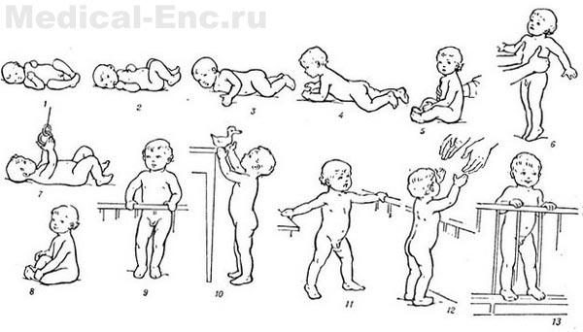
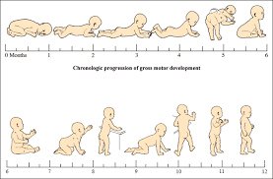
https://www.youtube.com/watch?v=wa959mr-_5M

Slide 46
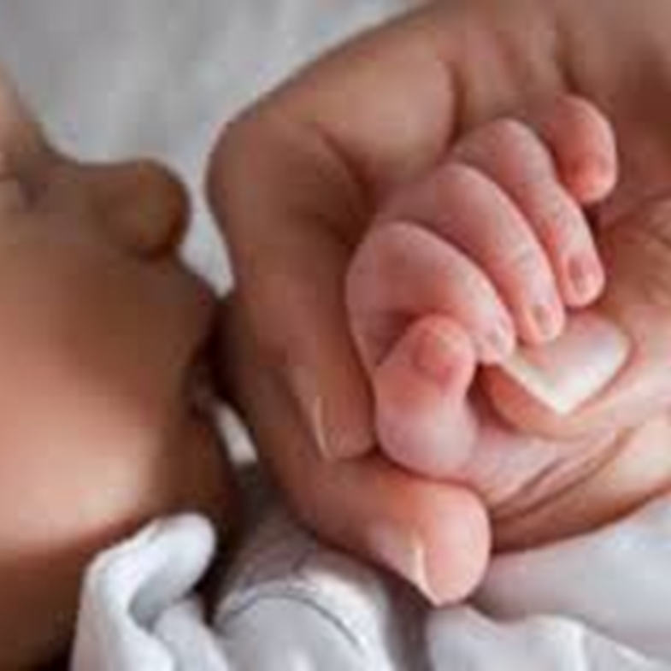
Ευχαριστω πολυ

